Slide 1
About the exercise on kaggle

Slide 2
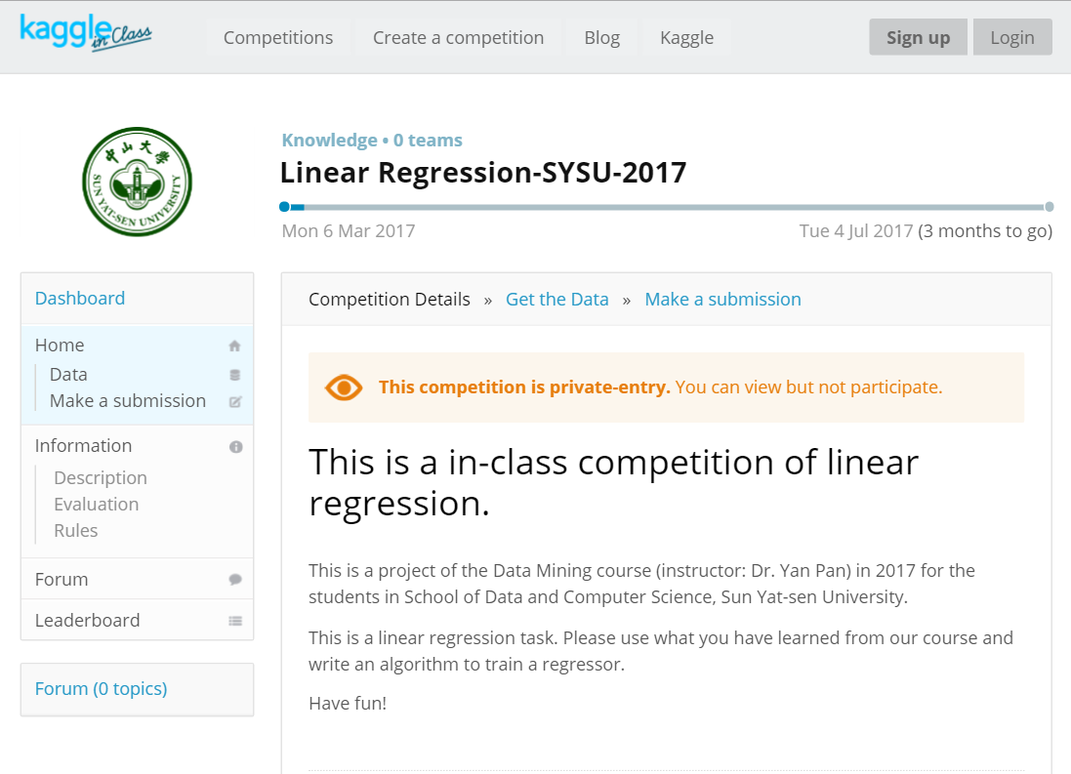
https://inclass.kaggle.com/c/linear-regression-sysu-2017

Slide 3
基本规则
只有用中大邮箱在kaggle上注册的用户才可以参加这个比赛
每个人单独参赛，不允许组队。每人每天最多提交2次结果
同学们要自己独立完成，不能share结果。share结果的情况，系统可以自动检测，一旦发现会扣分
比赛时间大概是90天，过了deadline就没办法提交
为方便统计成绩，大家参赛时创建team name的时候，请按照格式“学号_姓名_专业”，例如“13123456_张三_计应"

Slide 4
关于分数计算
后面，我们会设定linear regression的baseline。分数按如下规则计算：如果一位同学提交的结果高于这个baseline，则得分为85分以上。如果提交的结果好于baseline的1.1倍，则得分为80分。
排名在前20%的同学有额外的加分

Slide 5
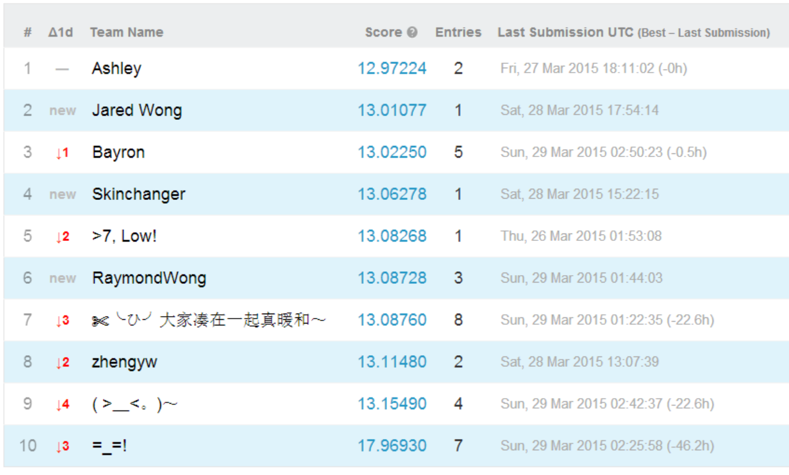
关于leaderboard上的排名
大家提交结果后可以看到你的方法的错误率和排名。请注意：这个错误率只是在25%的test data上的统计结果。当比赛结束后，系统会公布你提交的结果在全部test data上的错误率，从而决定你的最终排名。

Slide 6
The contact information of the TA
助教信息：
杨尚明（下午班）, 373246515@qq.com
董浩业（上午班）, donghy7@mail2.sysu.edu.cn
有关数据格式等问题，可以请教TA。对于一些常见问题，TA会在kaggle比赛系统的forum里回答。大家也可以在forum里提问和讨论。

